Slide 1

Android程序开发应用实例
第三讲 Android 编程基础

Slide 2

内容概要
语言要素
数据类型
运算符和表达式
控制语句
数组和字符串
类和对象
继承和多态
总结

Slide 3
本节内容
什么是Android
语言要素

Slide 4
语言要素组成
语言要素包括注释、标识符、分隔符以及关键字等四个部分：
  注释用于提高程序可读性
  标识符是指常量、 变量、函数、类和对象的名称，不同的语言有不同的标识符命名规则
  分隔符用于区分程序中的基本元素，可分为
    注释
    空白符
    普通分隔符
  关键字也被称为保留字，它是程序设计语言预先定义的、有特殊意义的标识符

Slide 5
注释
程序设计者与程序阅读者之间通信的重要手段
注释可以改善源程序代码的可读性，使得程序条理清晰。
良好的注释风格和习惯是“优质”程序或者程序员必须具备的要素。
注释分为三种类型：
  单行(single-line)注释
  块(block)注释
  文档注释

Slide 6
标识符
变量、类、对象和方法等元素的名字
标识符应当在某种程度上反映所命名元素（变量、类、对象和方法）的实际意义。
需要注意，注释和标识符有着不同的作用域。
  标识符只能作用于变量、类、对象和方法等元素，无法作用于程序的控制过程、逻辑流程
  注释可以作用于控制过程、逻辑过程等。
  合适的标识符加上良好的注释风格是提高程序可读性的必备要素。

Slide 7
标识符命名原则
方法：使用动词且首字母小写，其后用大写字母分隔每个单词。
  例如getAgeFromDB、getBirthdayFromDB
常量：一般全部大写，单词之间用下划线分隔。
  例如DEFAULT_AGE
类和接口：使用名词，且每个单词首字母要大写
  例如Person、Car
变量：首字母小写且使用名词，其后用大写字母分隔每个单词
  例如myAgeFromDB， myBirthdayFromDB

Slide 8
分隔符
在语句、变量，类和成员、对象和成员和程序之间起着分割作用的符号。有5种分割符：
  圆点(“.”)：分割类和成员以及对象和成员。
  分号（“;”）：语句结束的标记或者for循环中分隔不同的成分
  逗号（“，”）：分割多个变量、形参以及实参
  空格(“ ”)：用于分隔源代码中不同的部分
  花括号（“{”及“}”）：用于限定某一部分的范围，一定成对使用

Slide 9
关键字
一种具有特殊意义的标识符，也被称为保留字
在语言里预先定义的，不能作为变量名、类名、对象名以及方法名
被用来做访问控制、修饰符、逻辑控制、错误处理、包处理等。例如：
  条件语句的if else
  数据类型 int float
  循环 for while

Slide 10
本节内容
什么是Android
数据类型

Slide 11
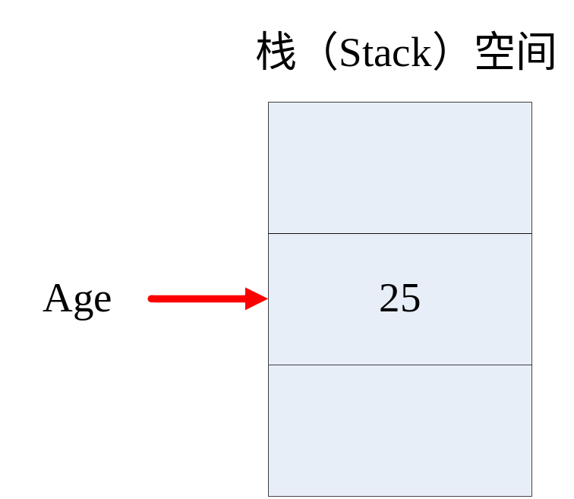
基本数据类型
基本数据类型采用“直接存储”作为存储模型，其值直接存储在栈空间中。
int Age=25语句定义了整形数据Age，其存储模型如下图所示。

Slide 12
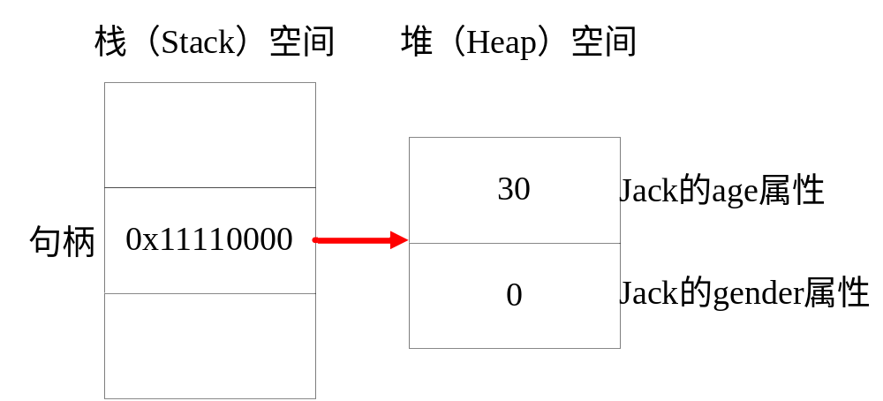
基本数据类型
引用数据类型采用“间接存储“作为存储模型。
创建引用数据类型时，先要在栈上给其引用（句柄）分配一块内存，而对象的具体信息则存储在堆内存上，然后由栈上面的引用指向堆中的对象
例如，Person Jack = new Person(30, 0)

Slide 13
创建引用类型过程
以Person Jack = new Person(30, 0) 为例：
  首先在栈内存中为Jack分配一块空间，作为对象句柄；
  然后在堆内存中为Jack对象分配一块空间，用于存储对象Jack的age和gender属性；
  根据构造方法，为对象Jack的age和gender属性赋值；
  将对象Jack在堆内存中的地址，赋值给栈中的句柄，这样通过这个句柄就可以引用对象Jack的具体信息。

Slide 14
直接类型与引用类型区别
存储模型
  基本数据类型采用“直接存储”作为存储模型，而引用数据类型采用“间接存储“作为存储模型。
存储空间
  基本数据类型使用栈作为存储空间，而引用数据类型主要使用堆作为存储空间。
读取速度
  基本数据类型的读取速度要优于引用数据类型的读取速度。

Slide 15
本节内容
什么是Android
运算符和表达式

Slide 16
运算符和表达式
运算符指定了所进行操作的类型，而表达式则是由运算符连接的符合程序设计语言规则的语句。
运算符分为运算符、算术运算符、关系运算符、位运算符、逻辑运算符、条件运算符及条件运算符等。
运算符的四个要素：
  操作数目
  优先级
  结合性
  操作类型

Slide 17
赋值、算术运算符和关系运算符
赋值运算符的符号是 “=”
  赋值运算是将一个表达式的值赋给一个左值
  赋值时必须要求左值和右值的类型一致，如果类型不匹配时需要能自动转换为对应的类型
算术运算符分为一元运算符和二元运算符两种
  一元运算符：正（“+“）、负（”-“）、自增（”++“）和自减（” --“）
  二元运算符：加（+）、减（－）、乘（*）、除（／）、取余（%）
关系运算符包括大于（“>”）、大于等于（“>=”）、小于（“<”）、小于等于（“<=”）、等于（“==”）和不等于（“!=”）

Slide 18
位、逻辑和其他运算符
位运算符是对二进制数据操作的运算符
  与（“&”）、或（“|”）、非（“~”）、异或（“^”）
逻辑运算符是逻辑量之间的运算
  非（“!”）、与（“&&”）以及或（“||”）
其他运算符
  移位运算符: 左移运算符（“<<”）和右移运算符（“>>”）
  三目运算符：<表达式1> ? <表达式2> : <表达式3>

Slide 19
本节内容
什么是Android
控制语句

Slide 20
控制语句
控制语句用于控制程序的流程， 以实现程序的各种结构方式。
控制语句分为选择控制语句、循环控制语句和转移控制语句三种
  选择控制语句：包括if语句和switch语句。
  循环控制语句：包括for循环语句、while循环语句和do…while循环语句。
  转移控制语句：包括break语句、continue语句和return语句。

Slide 21
选择控制语句
正常情况下，程序中的语句是按照顺序来执行。选择语句结构就可以根据条件控制程序的流程，改变程序执行的顺序。
有两种分支控制结构：if结构和switch结构
  if语句使用布尔表达式作为分支条件来实现分支控制
  switch语句则使用整型值来实现分支控制

Slide 22
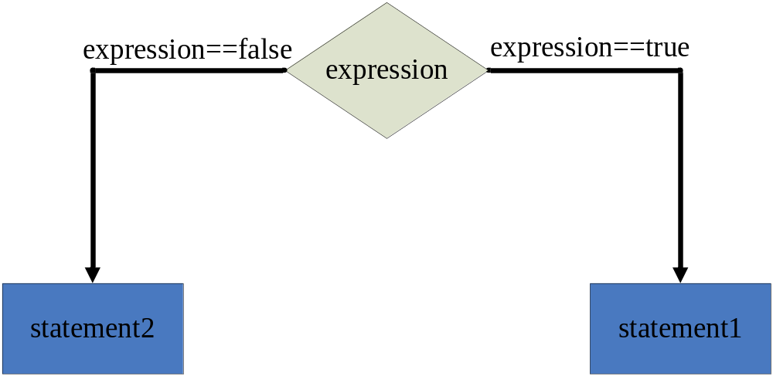
选择控制语句-if语句
根据条件来控制程序的执行过程，是最基本的选择控制语句。
if语句的语法格式为：
  if (expression) statement1;
  else statement2;

Slide 23
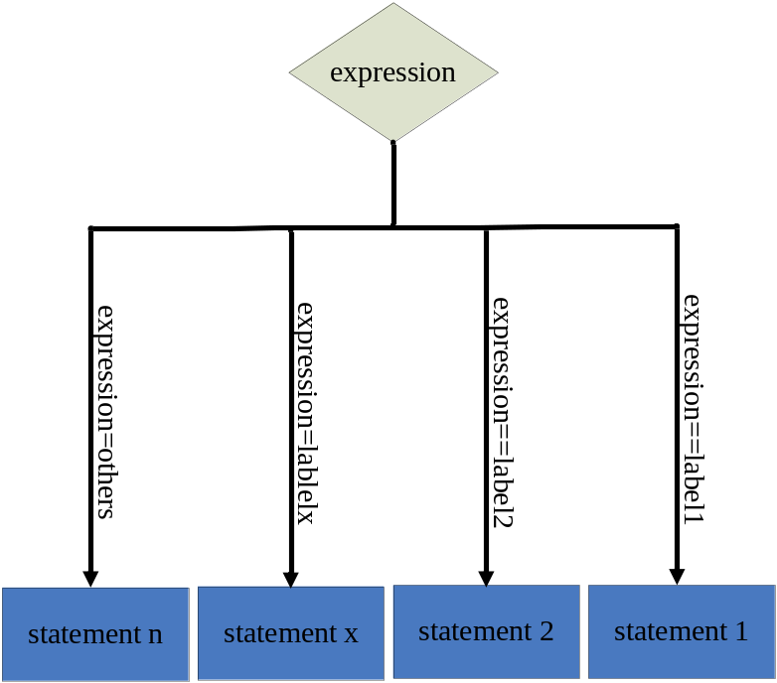
选择控制语句-switch语句
if语句最多只能执行一个分支, switch是一条多分支语句，能执行多个分支。switch的语法格式为：
        switch (expression) {
        case lable1:
        statement1;
        break;
        case lable 2:
        statement 2;
        break;
        ......
        default:
        statement n;
        }

Slide 24
循环控制语句
三种循环语句包括for、while和do…whilefor循环语句使用布尔表达式作为分支条件来实现分支控制。
    for循环的语法格式为：
  for (expression1; expression 2; expression 3)
  while根据条件来决定是否循环
    while循环的语法格式
    while (expression)
    循环体
  与while循环执行流程不同，do…while循环先执行循环体中的语句，然后再计算while后面的条件表达式
    while循环的语法格式
    do {
    循环体
    } while (expression);

Slide 25
转移控制语句（续）
有三种跳转语句：break、continue和return
  break语句可以应用在三个场景中
    第一个场景：在switch语句中使用，用来终止一个子句序列，跳出switch语句
    第二个场景：是在循环语句中使用，用于跳出循环
    第三个场景：使用带有标签的break语句，可直接跳转到标号处。 带标签的break语法格式为：
    lable:
    ...
    break lable;

Slide 26
转移控制语句（续）
  continue语句只能用在循环结构中，它跳过循环体中尚未执行的语句，重新开始下一轮循环，从循环体第一个语句开始执行。
    Android也支持带标签的continue功能，带标签的continue通常被用在嵌套循环的内循环中，可直接跳到标签处继续执行程序。
    语法格式为：
    标识符:
    ...
    continue 标识符;

Slide 27
转移控制语句
  return语句的作用就是终止当前方法的执行，返回到调用这个方法的语句。
  return语句可以带参数也可以不带参数
    带参数的return语句后跟的参数是方法的返回值
    不带参数的return语句对应的方法的返回值类型必须是void

Slide 28
本节内容
什么是Android
数组和字符串

Slide 29
数组
数组是若干变量按照有序的形式组织起来的集合，并且数组中的变量具有相同的数据类型。
数组所包含的变量个数被称为数组长度，按照数组的长度是否可以动态变化，可将数组分为动态数组和静态数组两种类型。
  静态数组数组长度是固定的，不能动态变化
  动态数组数组长度是可以按照需要动态增加或者减少。

Slide 30
静态数组
静态数组是最常用的数组类型，这种数组不能按照需要来动态改变数组长度。有两种定义静态数组的语法格式：
  类型说明符 数组名 [ ]
  类型说明符 [ ]数组名
类型说明符是任一种基本数据类型或构造数据类型；而数组名是用户定义的数组标识符。例如：
  float array1[11];
  int array2[22];

Slide 31
动态数组
动态数组是可以任意伸缩数组长度的对象，ArrayList和Vector是比较常用的动态数组类。
程序开发人员可以通过ArrayList或者Vector对外开放的方法来动态改变数组的长度。例如：
  ArrayList arrayList =new ArrayList();//定义动态数组 arrayList
  arrayList.add("a"); //向动态数组arrayList中添加数据
  System.out.println(arrayList.size()); //输出数组长度
  arrayList.add("b"); //向动态数组arrayList中添加数据
  System.out.println(arrayList.size()); //输出数组长度

Slide 32
字符串
字符串是程序语言中表示文本的数据类型，这种数据类型一般由若干个字符组成的有限序列
通常以字符串的整体作为操作对象
  在字符串中查找某个子串
  求取一个子串
  在串的某个位置上插入一个子串
  删除一个子串等。

Slide 33
字符串定义
无论字符串常量或字符串变量，都要先创建对应的String类的实例对象才能使用。
有三种创建字符串实例对象的方式，下面使用这三种方式来创建字符串“Hello Android”。
  第一种方式：使用new创建字符串实例对象。例如：
  String myString = new String("Hello Android");
  第二种方式：直接赋值来创建字符串实例对象。例如：
  String myString = "Hello Android";
  第三种方式：可以串联（“+”）来创建字符串实例对象。例如：
String myString = "Hello " + "Android";

Slide 34
常用的字符串方法
String类提供处理若干个字符串的方法，下面介绍几种常用的String方法。
  int length()：计算字符串的长度。
  char charAt(int location) ：获取字符串相应位置的字符
  boolean equals(String str)：判断字符串是否相等，若相等返回true；否则返回false。
  boolean equalslsIgnoreCase (String str)：该方法的功能与equals方法类似，用于判断字符串是否相等。但equalslsIgnoreCase不对大小写敏感。

Slide 35
本节内容
什么是Android
类和对象

Slide 36
面向对象模型
现实世界可抽象成：
  描述客观实体特征的一组属性
  实现客观实体功能的一组方法
Android是一种面向对象（Object Oriented）的模型。
  所有的操作都是以类和对象为中心
  程序设计人员能从现实世界的角度来分析、设计和实现一个应用程序。

Slide 37
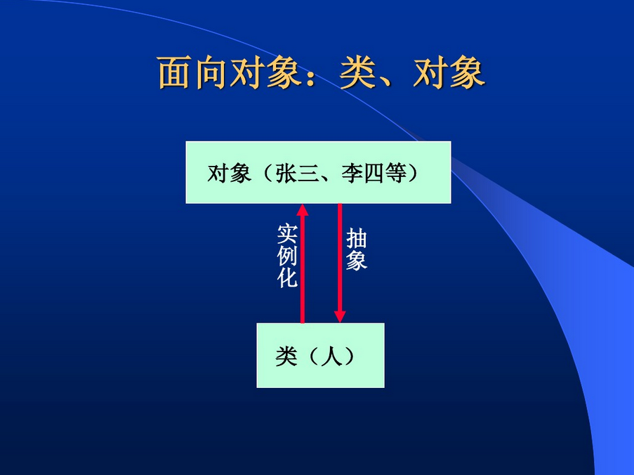


Slide 38
类
类是对现实世界的客观实体的抽象，描述了客观实体的共同的属性和方法。
类的三个特征
  封装性
  多态性
  继承性

Slide 39
Java中类声明的格式如下：
[类修饰符] class 类名 [extends 父类名称] [implements 接口名称列表]
{
变量定义及初始化;
方法定义及方法体;
}
类修饰符：[public|abstract|final] 缺省方式为frindly
内部类在此基础上还可以有private 和 protected

Slide 40
public：类的访问控制符。Java类具有两种访问访问修饰符：public和default。public允许类具有完全开放的可见性，所有其他类都可以访问它，省略public，则为default，即只有位于同一个包（本质上就是文件夹）中的类可以访问该类。
abstract指明该类为一个抽象类，说明该类是一个定义不完全的类，需要被继承，才能实例化创建对象。
final：表明该类为最终类，不能被继承。
extends：表示继承，如果没有指定继承关系，则自动从Object类派生该类。
implements：表示实现接口。
private：只有在同一个类中才可以访问。
protected：同一个类中、同一个包中、子类中都可以访问

Slide 41
类的成员包括属性（变量）和方法两个部分，定义格式如下：
成员变量：
[变量修饰符] 变量数据类型 变量名;
变量修饰符可以为public、protected、private、static、final、transient、volatile。
成员变量可以是Java的任意一种数据类型

Slide 42
成员方法：
[方法修饰符] 返回类型 方法名称(参数列表) [throws exception]
{
......
}
方法修饰符可以是public、protected、private、static、final、abstract、native、synchronized。
返回类型可以是Java任意数据类型，当一个方法不需要返回值时，返回类型为void。
参数的类型可以是Java任意数据类型，根据数据类型的不同采用值传递或引用传递。

Slide 43
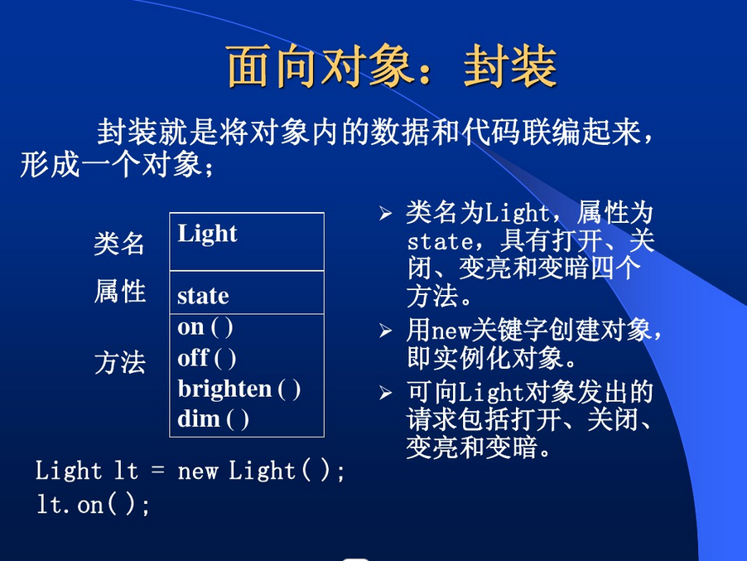

Slide 44
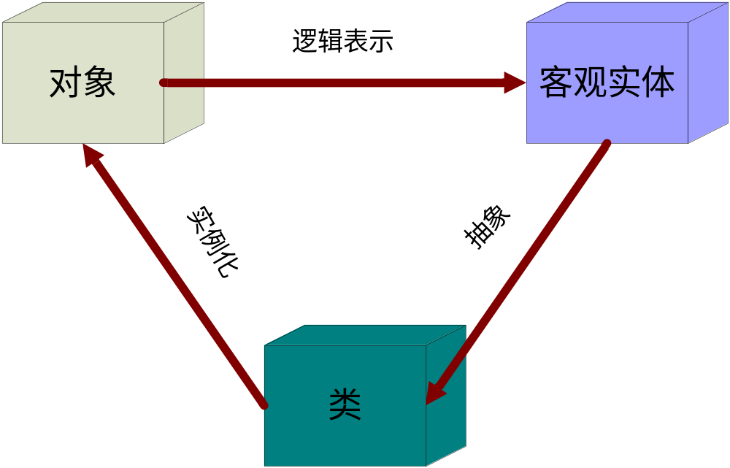
对象
对象是对类的实例化，可以把类看成一个数据类型，对象则是该数据类型对应的变量。
客观实体、类以及对象之间的关系如下所示：

Slide 45
创建对象
创建类之后，就可创建该类的实例即对象。
有两种创建对象的方式。
  第一种方式：先声明对象，再实例化对象
  Computer myComputer;// 声明对象
  myComputer = new Computer();//使用new关键字实例化对象
  第二种方式：在声明对象的同时，实例化对象
  Computer myComputer = new Computer();

Slide 46
构造函数
对象必须只能通过构造函数来创建，没有其他的创建方式。构造函数（或者构造方法）作用是在实例化对象时来初始化对象中的属性，
构造函数具有以下方面的特性：
  构造方法的方法名必须与类名一致。
  一个类可以包含多个构造方法
  如果在定义类时没有定义构造方法，则编译系统会自动在该类中创建一个无参数的构造方法，并且这个构造方法不执行任何代码。

Slide 47
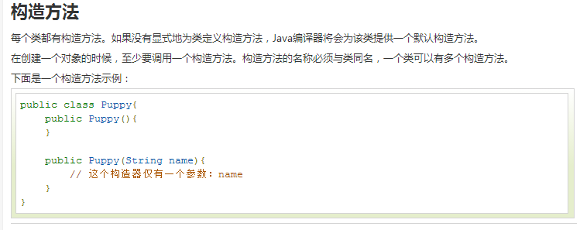

Slide 48
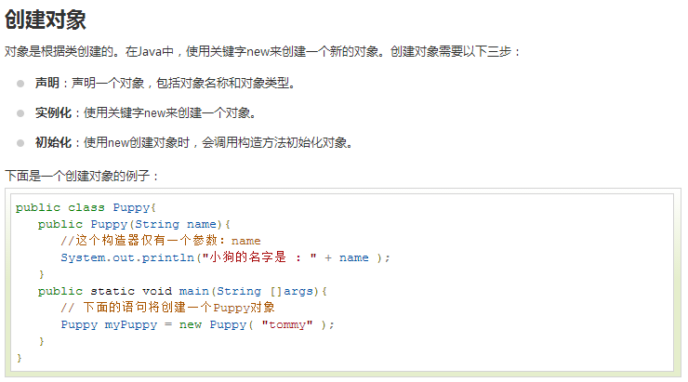

Slide 49
本节内容
什么是Android
继承和多态

Slide 50
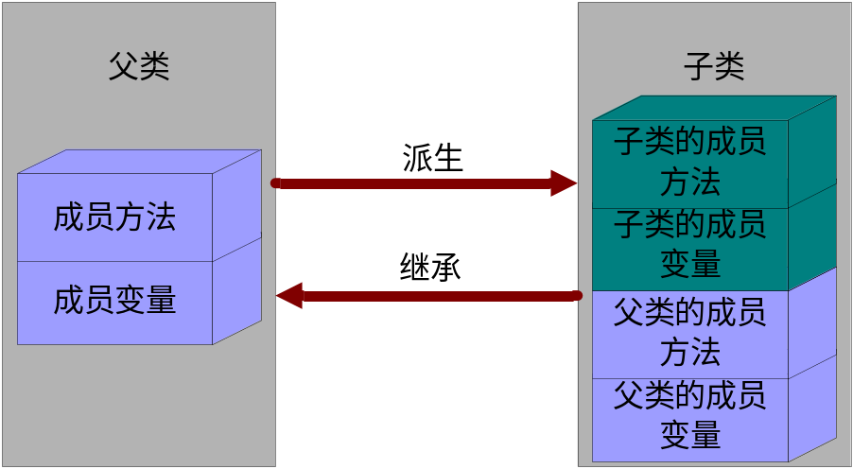
继承
继承是以已存在的类作为基础建立新类的机制，已有的类被称为父类，而新创建的类被称为子类。
继承机制使得复用以前的代码变得非常容易，因而能大大缩短开发周期，提高了程序的开发效率。

Slide 51
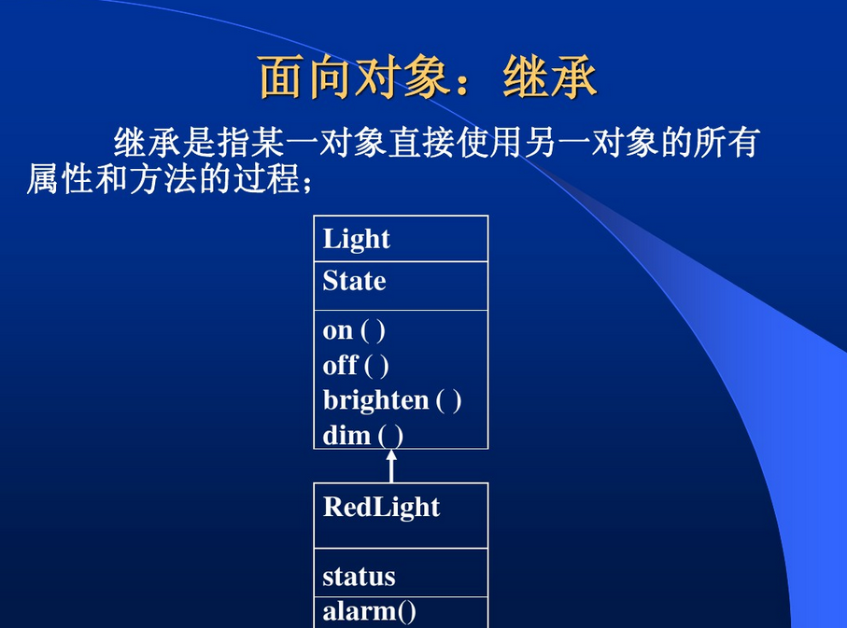

Slide 52
实现继承
构父类与子类的继承关系是通过extends关键字来实现的，其语法格式为：
    [访问权限] class 子类名 extends 父类名
    {
    类体定义；
    }
    其中“访问权限”是指public，private，protected等。
下面的语句创建了Computer的子类Laptop：
    public class Laptop extend Computer

Slide 53
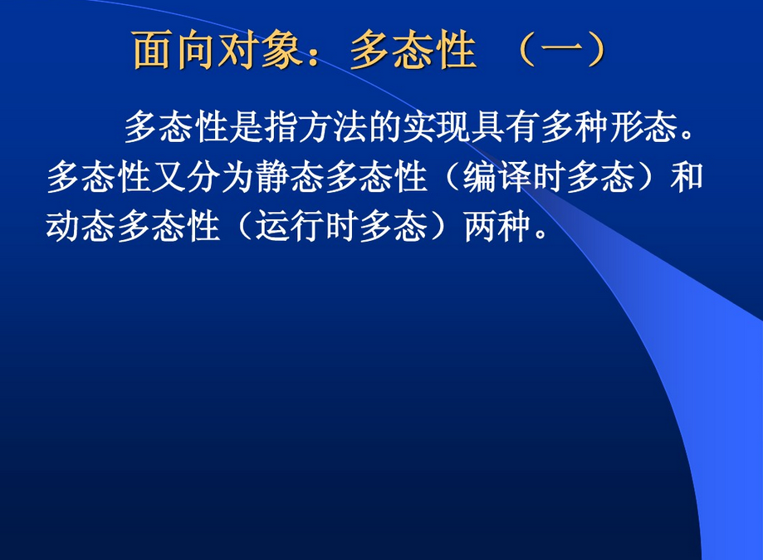

Slide 54
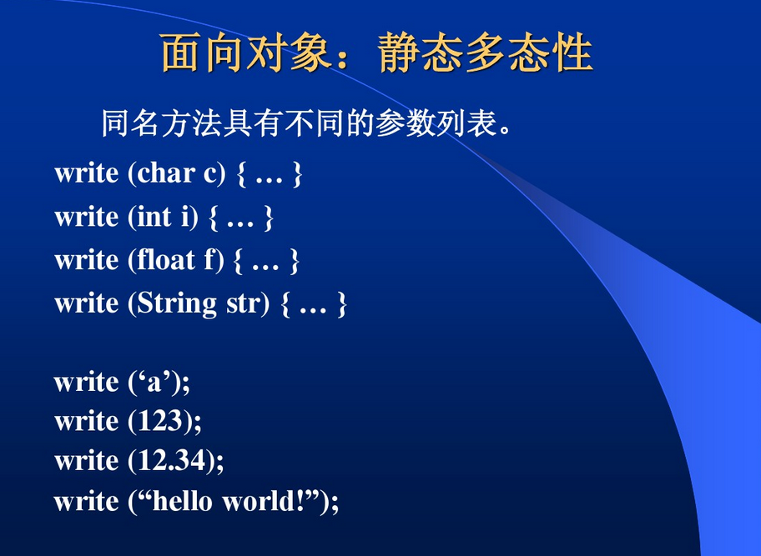

Slide 55
关键字super
子类可以定义与父类相同的成员变量和方法。
可以通super关键字，使子类访问父类的成员。super关键字有三种用途：
  调用父类的构造方法
  super(Args1 args,……Argsn args);
  调用父类的成员变量
super.成员变量名
  调用父类的成员方法
  super.成员方法名([参数列表])

Slide 56
Java包
包主要用来对类和接口进行分类。当开发Java程序时，可能编写成百上千的类，因此很有必要对类和接口进行分类。
Import语句
在Java中，如果给出一个完整的限定名，包括包名、类名，那么Java编译器就可以很容易地定位到源代码或者类。Import语句就是用来提供一个合理的路径，使得编译器可以找到某个类。

Slide 57
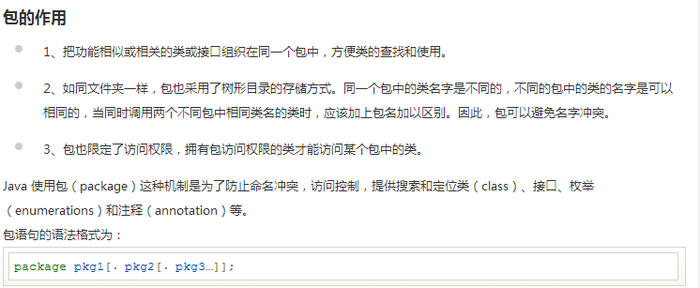

Slide 58
本节内容
什么是Android
总结

Slide 59
总结
本章讲述了编程语法、数据类型、用于实现数值操作的运算符和表达式、实现程序过程的基本控制语句以及类对象等。
对于已有程序设计语言基础的读者，本章可以快速浏览，然后通过实训题加以复习和巩固。而对于程序设计的初学者来说，必须认真学习本章，打下扎实的程序设计语言基础。

Slide 60

结束

